Slide 1
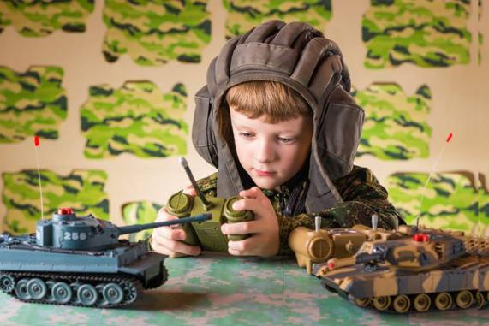
Выставка творческих работ детей “Военная техника”
МБДОУ ЦРР № 28 “Огонек”
Г. Бердск
август 2020

Slide 2
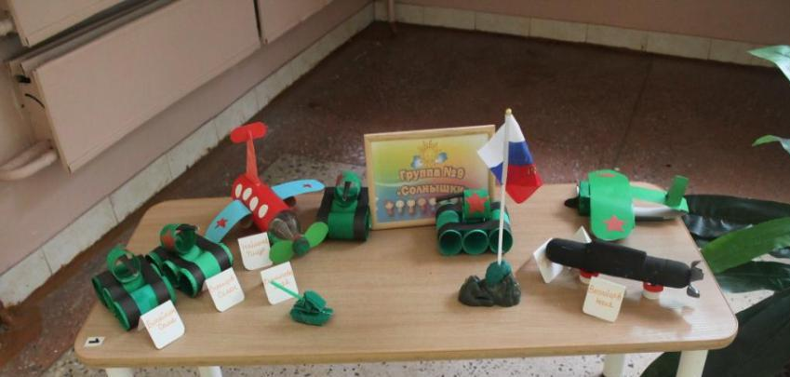
У меня пока игрушки:
Танки, пистолеты, пушки,
Оловянные солдаты,
Бронепоезд, автоматы.
А когда настанет срок,
Чтоб служить спокойно мог,
Я с ребятами в игре
Тренируюсь во дворе.
Вадим Косовицкий
БУДУЩИЙ МУЖЧИНА

Slide 4
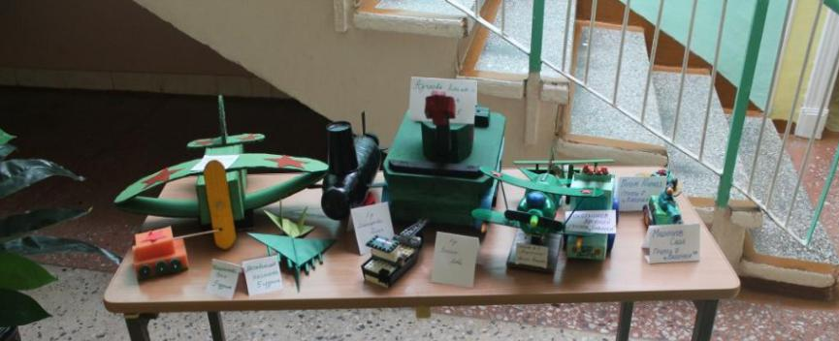
Мой папа — военный.
Он в армии служит.
Он с техникой сложной
Армейскою дружит!
Ходил он не раз
В боевые походы.
Не зря говорят:
«Командир — из пехоты».
Г. Лагздынь
МОЙ ПАПА — ВОЕННЫЙ

Slide 5
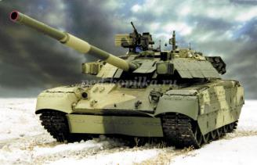
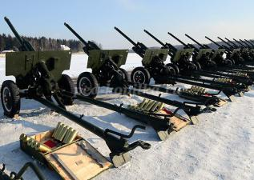
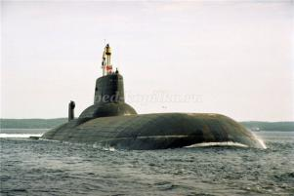
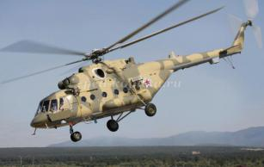
На горе-горушке
Стоят старушки,
Если охнут,
Люди оглохнут.
Гусеницы две ползут
Башню с пушкою везут.
Загадки
Под водой железный кит
Днем и ночью кит не спит
Днем и ночью под водой
Охраняет наш покой.
Без разгона ввысь взлетаю,
Стрекозу напоминаю
Отправляется в полет
Наш Российский …

Slide 6
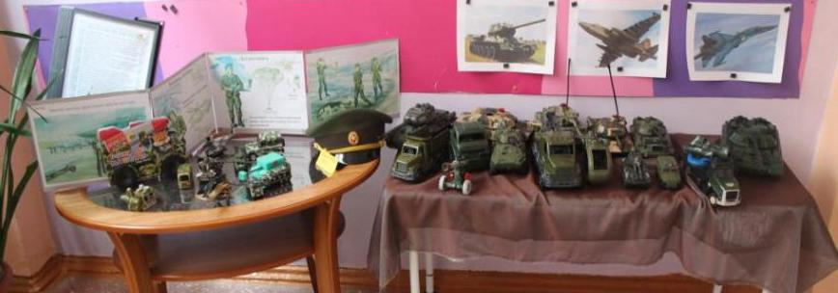
ТАНКИСТ
Везде, как будто вездеход,
На гусеницах танк пройдет
Ствол орудийный впереди,
Опасно, враг, не подходи!
Танк прочной защищен броней
И сможет встретить бой!

Slide 7
Спасибо
за внимание

